Slide 1
Le photovoltaïque
et le « mix énergétique »
Nicolas Martin – nicolas.martin152@gmail.com

Slide 2
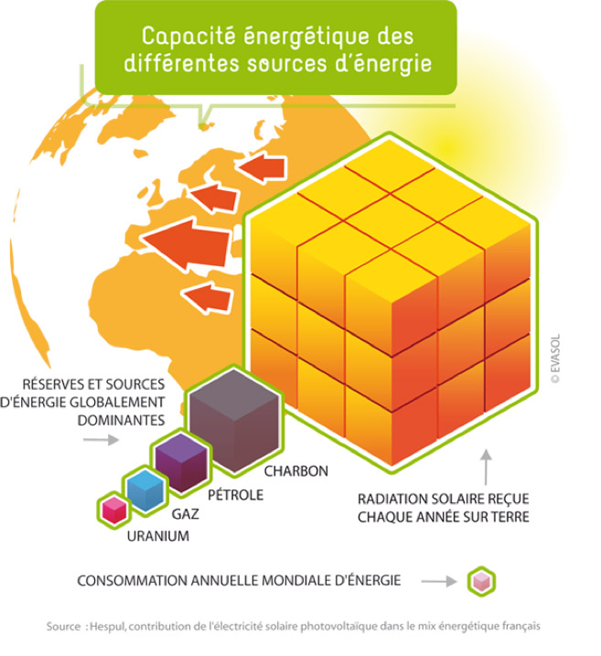
Le solaire
Convertir l’énergie solaire
  Solaire passif (les fenêtres ☺)
  Solaire thermique (eau chaude)
  Solaire thermodynamique (eau chaude/vapeur)
  Solaire photovoltaïque

Slide 3
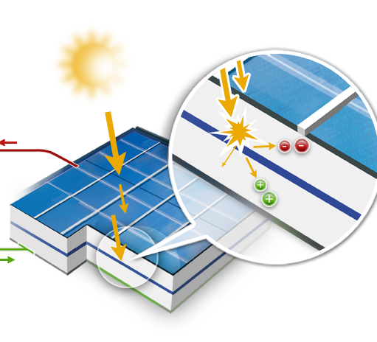
Le photovoltaïque
Une technologie issue de la micro-électronique
Le silicium: un matériau durable et abondant

Slide 4
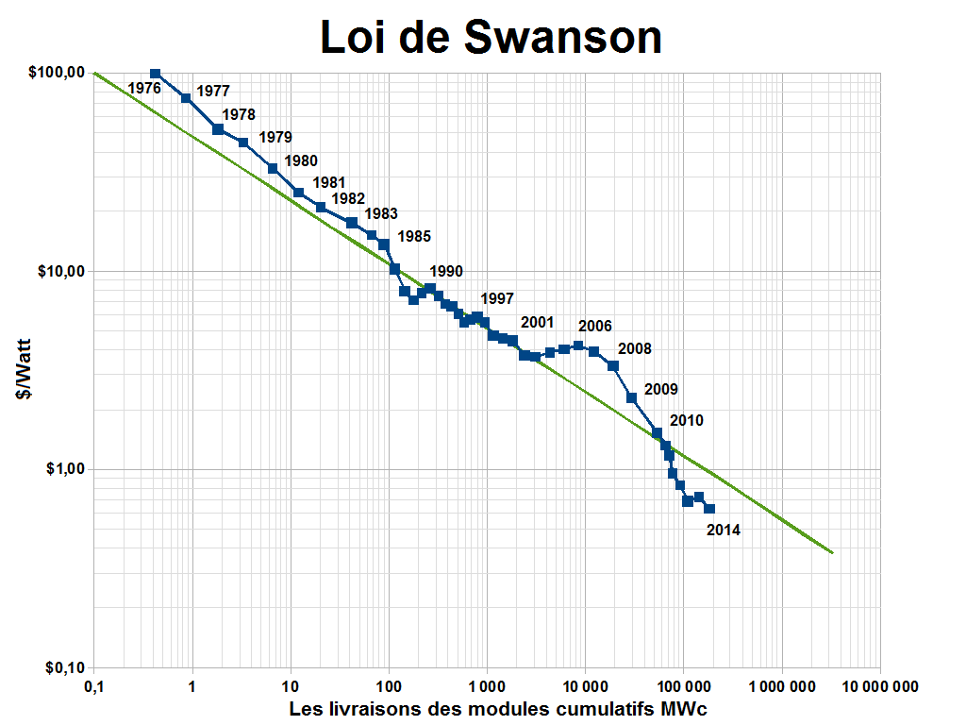
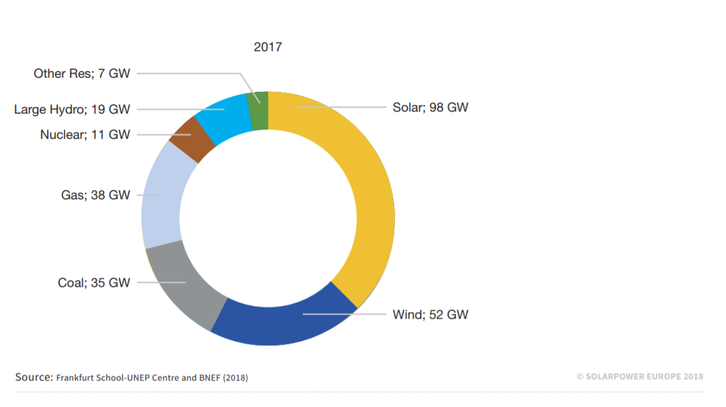
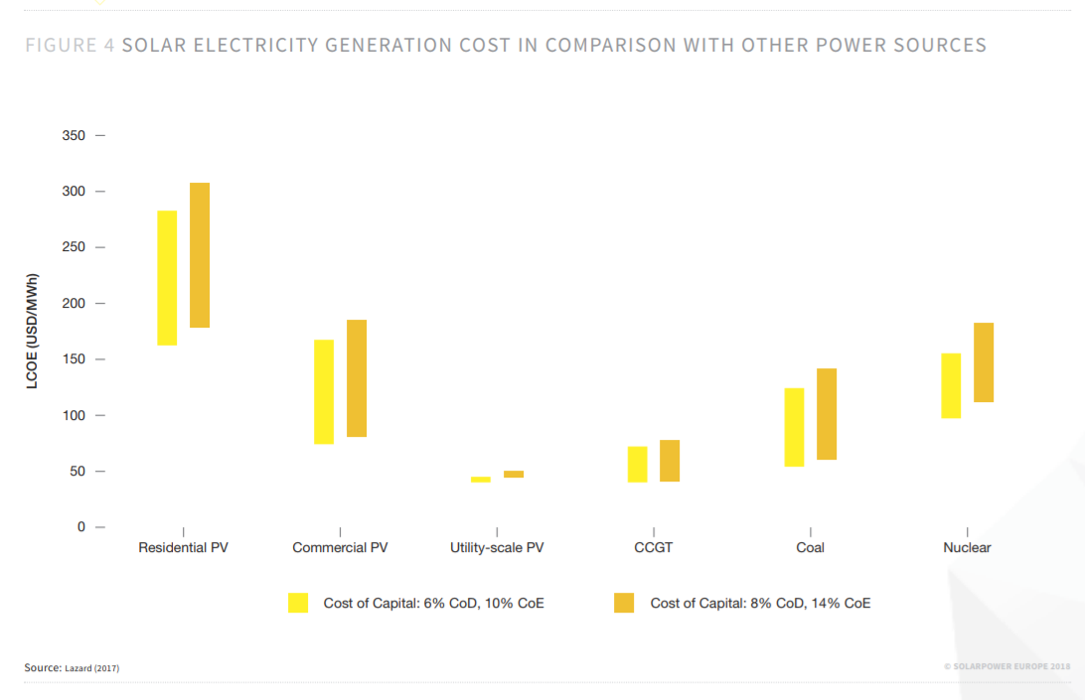
Le photovoltaïque en chiffres
Le coût de production de l’énergie solaire photovoltaïque est désormais le moins cher de l’ensemble des filières de production
Figure. Coût de production par filière
Figure. Capacité de production installée en 2017
01/2019

Slide 5
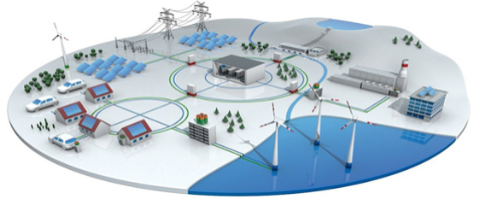
Mix énergétique
La problématique est:
Comment insérer massivement de l’énergie solaire photovoltaïque sans déséquilibrer le mix de production électrique?
Passé
La problématique n’est plus:
Faut-il insérer de l’énergie photovoltaïque?
Futur

Slide 6
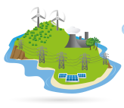



Mix énergétique: quels verrous?
L’équilibre production-consommation à l’échelle journalière
La répartition temporelle de l’électricité
La gestion des aléas (les réserves)
Verrous
La capacité (la pointe)
La répartition spatiale de l’électricité
Le réseau électrique

Slide 7
Source: Projet INSOLATIONS - INES
Le « dispatch » journalier
Quel impact sur le prix de production des autres moyens de production?
→ Evolutions des algorithmes d’optimal dispatch

Slide 8
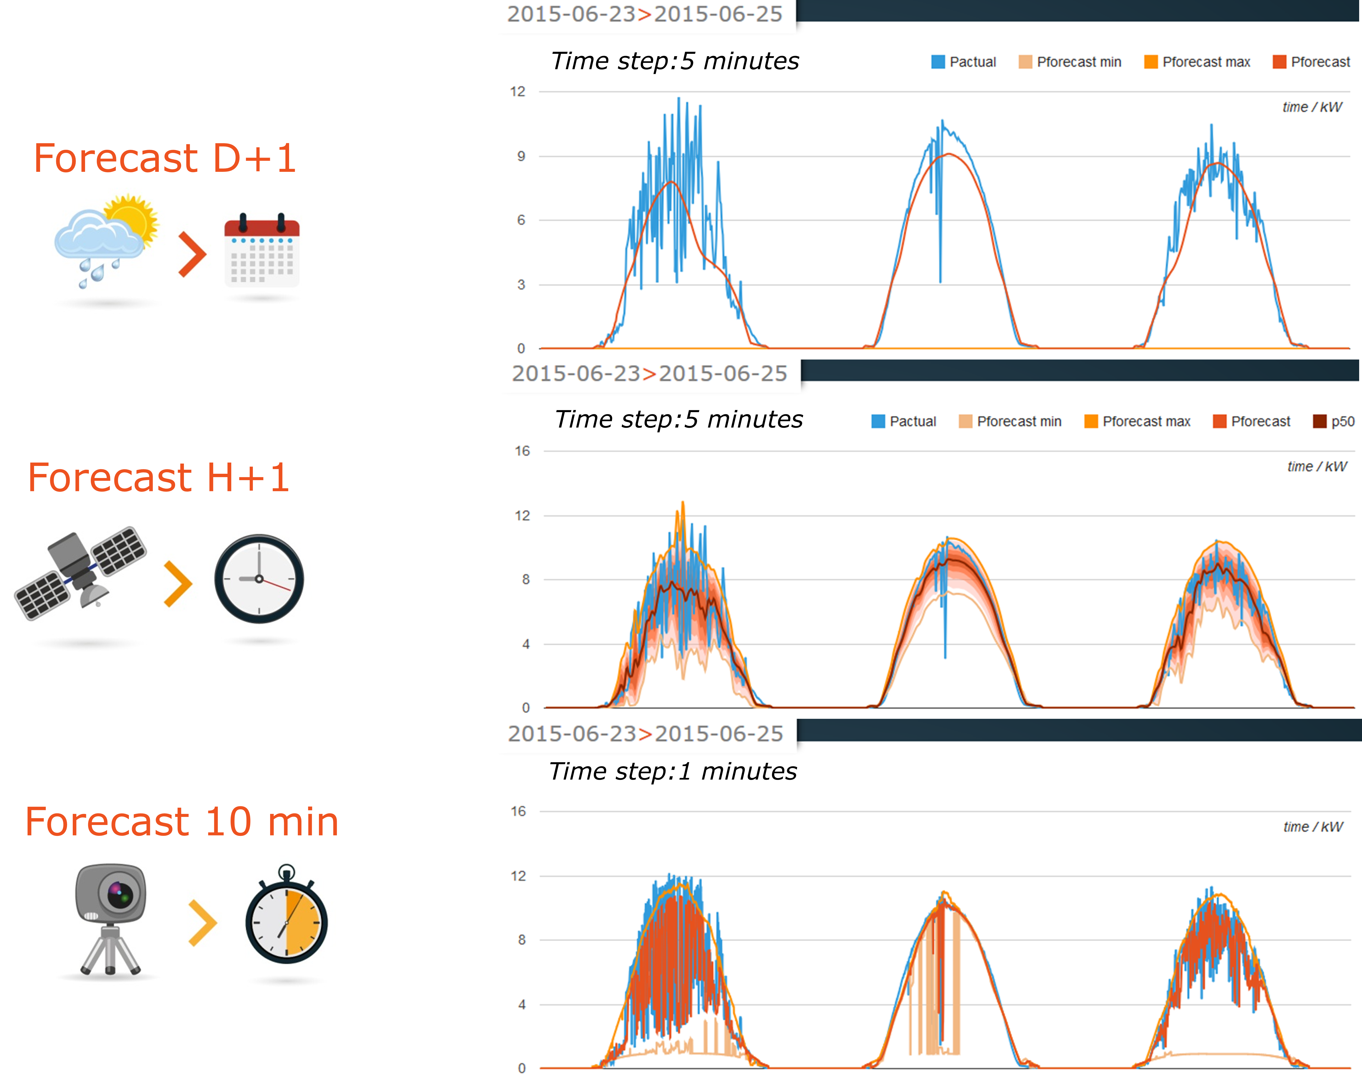







La gestion des aléas
Comment minimiser la quantité de reserves dites “tournantes”?
→ Nouveaux outils de prévision de la production
Figure. Exemple de prévision de production à J+1/3 et à H+3
Figure. L’importance des interconnexions
Source: SteadySun

Slide 9
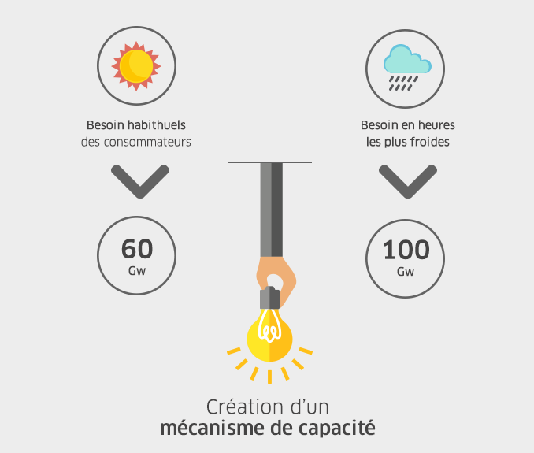
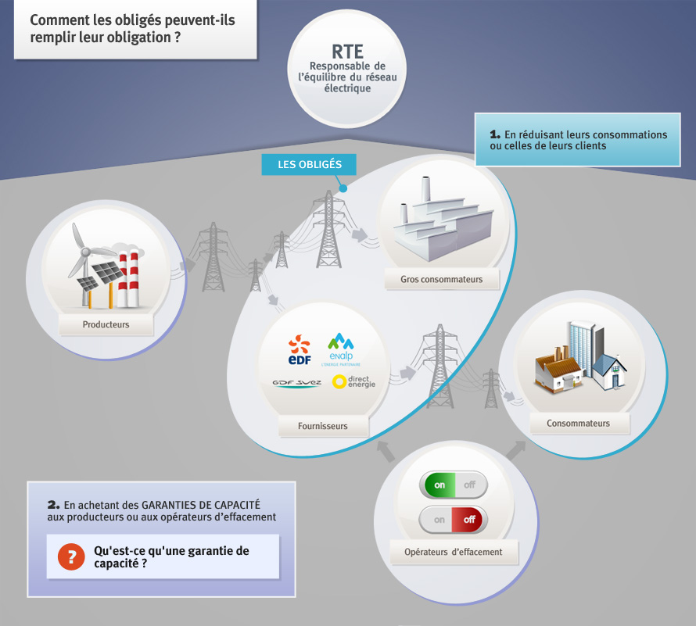
La capacité
Comment assurer les hyper-pointes de consommation?
→ Création d’un mode de rémunération complémentaire pour la capacité
Besoins habituels
des consommateurs
Source: CRE
Source: ENGIE

Slide 10
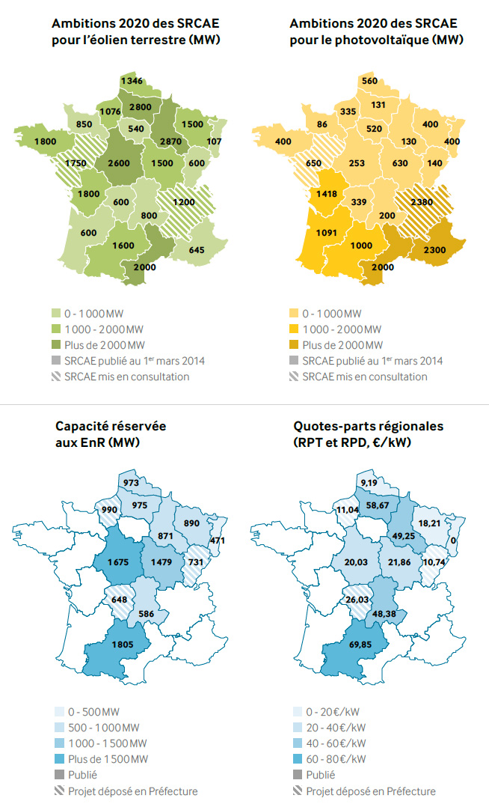
Le réseau électrique
Comment minimiser la modification prématurée de l’architecture des reseaux?
Les S3RENR : comment favoriser une meilleure répartition nationale de la production solaire

Slide 11
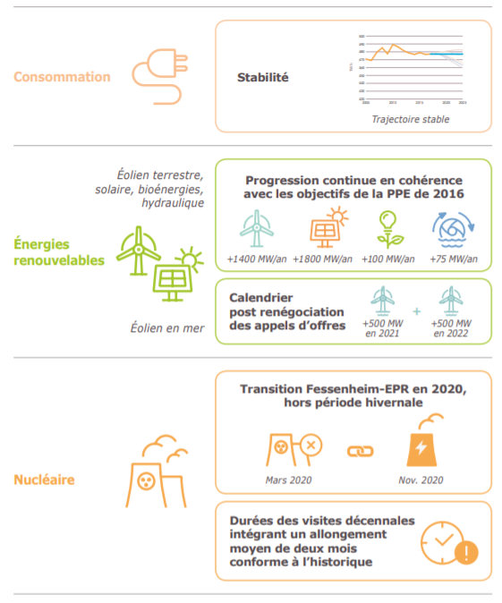
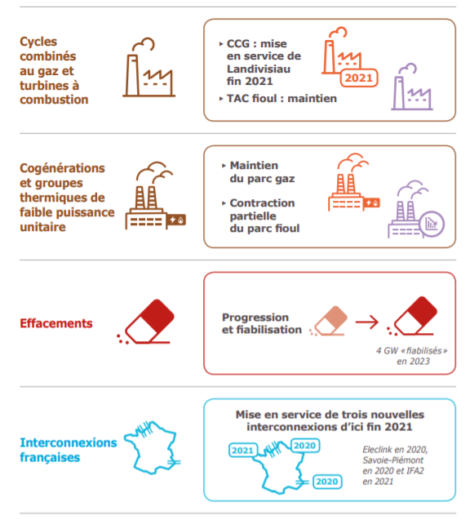
Quelles perspectives de développement en France?

Slide 12
Synthèse
Le solaire photovoltaïque est désormais l’électricité la moins coûteuse
Son intégration réseau doit se faire de manière coordonnée pour assurer une optimalité d’une système électrique
Les moyens de gestion du réseau électrique doivent évoluer pour permettre une plus grande adaptabilité et réactivité de la gestion (dont le stockage à moyen terme)
Tous les scénarios actuels montrent une optimalité qui incluent une progression massive de solaire et d’éolien (>>50% du mix) dans une dynamique de transition coordonnée avec l’ensemble des besoins énergétiques (chauffage/climatisation & transport notamment)
Le report d’énergie saisonnier reste le plus grand verrou au solaire photovoltaïque en France (évolution de la demande…)
Le plus grand enjeu reste l’appropriation par les territoires et l’ensemble de la population de ces nouvelles technologies pour permettre une transition locale et citoyenne
  L’enjeu de l’autoconsommation

Slide 13
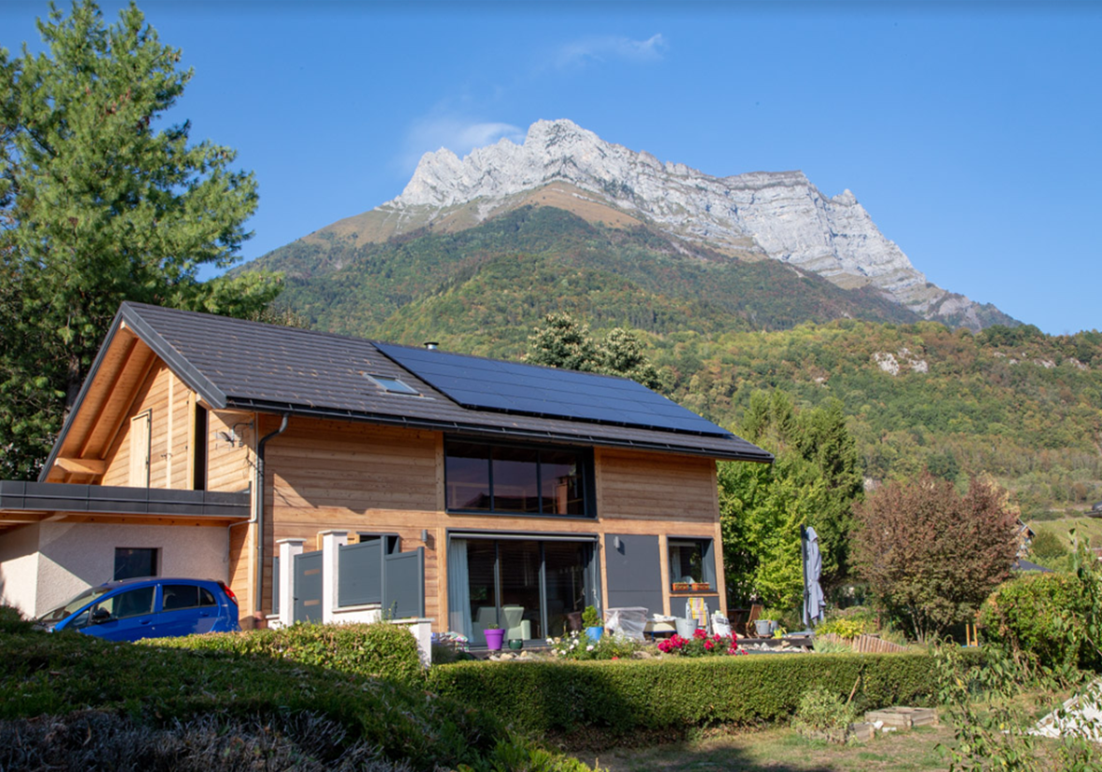
impact de l’autoconsommation
Mr et Mme ROUSSEL en Savoie

Slide 14
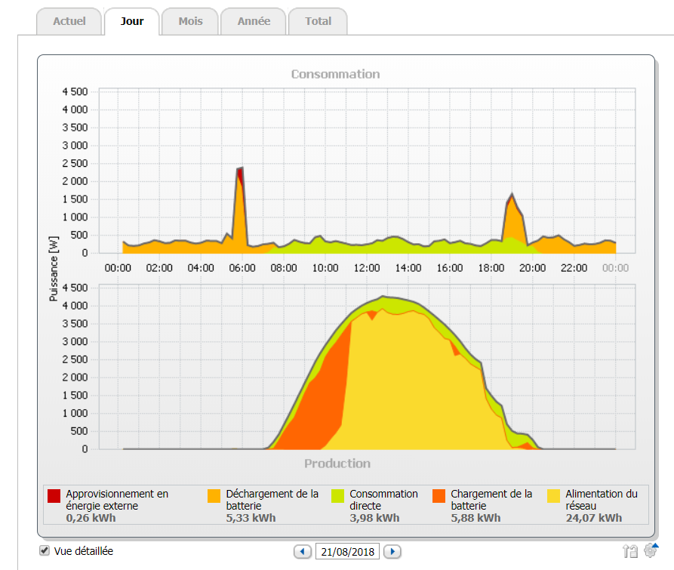
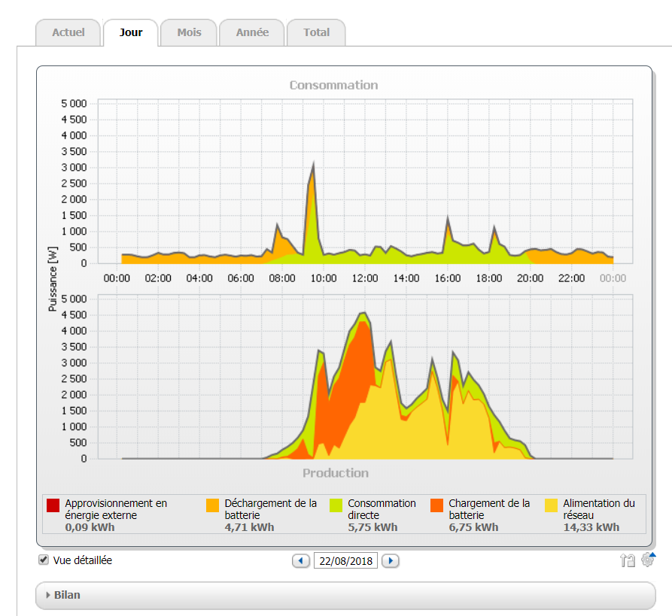
impact de l’autoconsommation
Mr et Mme ROUSSEL en Savoie
1) Modification du comportement de consommation : citoyen actif

Slide 15
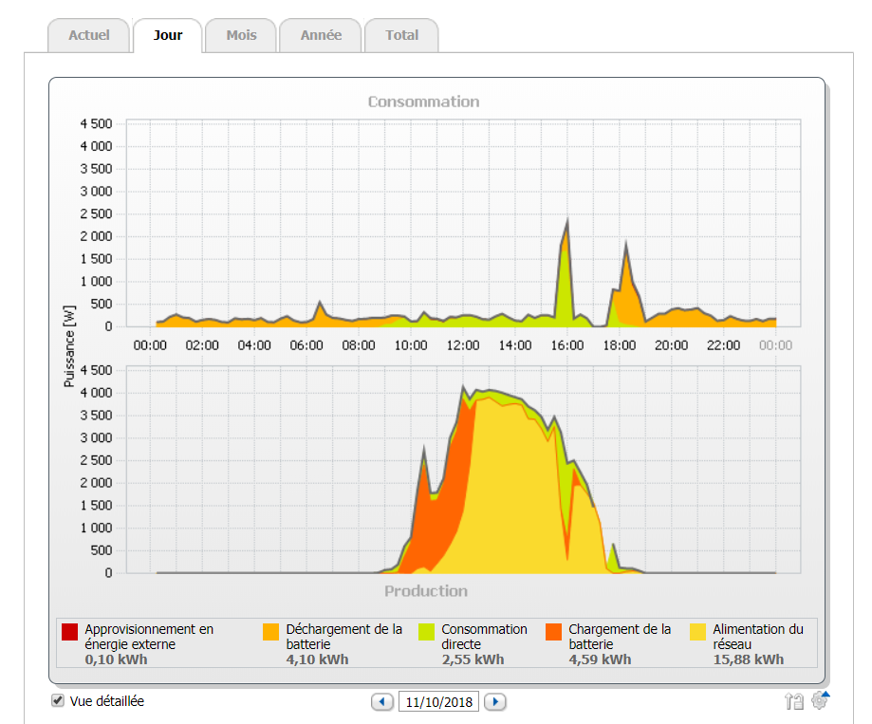
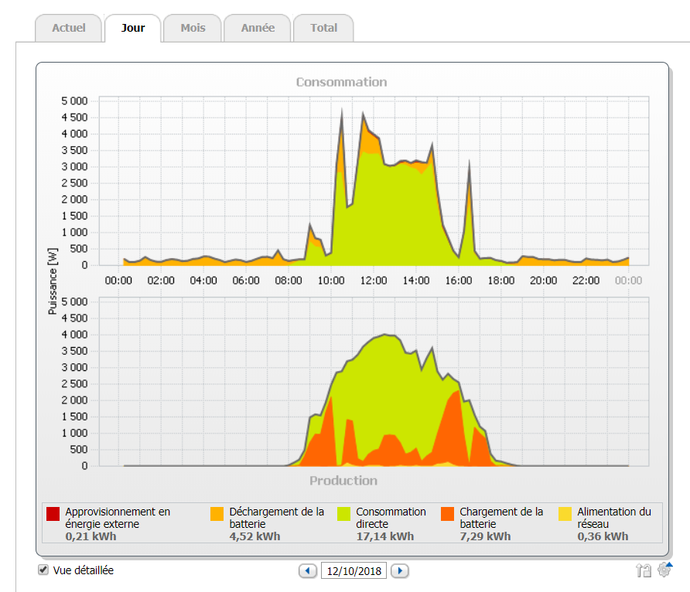
Mme Roussel s’achète un véhicule électrique
impact de l’autoconsommation
Mr et Mme ROUSSEL en Savoie
2) Modification des équipements

Slide 16
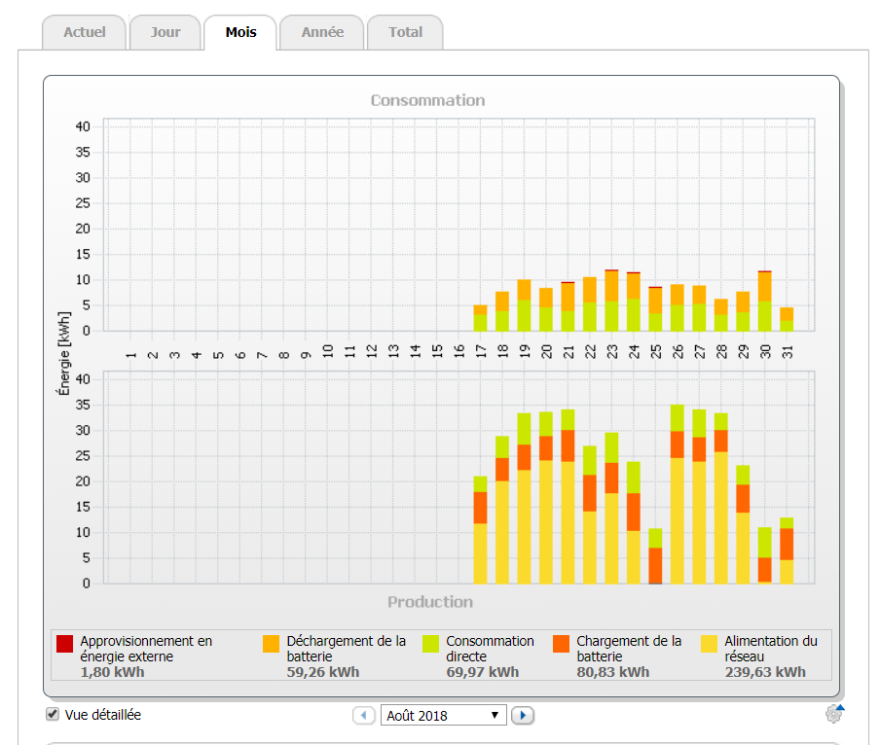
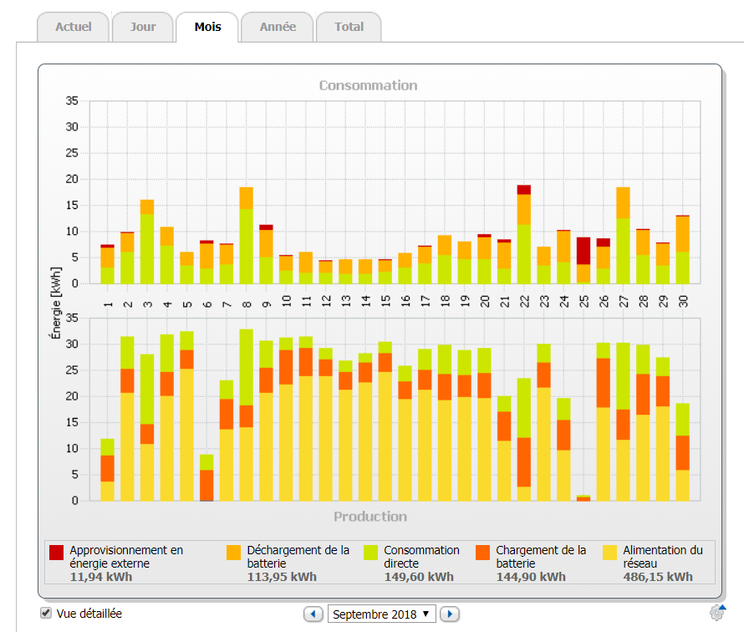
impact de l’autoconsommation
Mr et Mme ROUSSEL en Savoie

Slide 17


Mais c’est cher le photovoltaïque pour la maison !
Un exemple pour un kit
  Les panneaux solaires (*6)
  La fixation sur mon toit ou dans mon jardin
  L’onduleur
  Les protections électriques
  Les câbles et connectiques
Installé et raccordé sur sa maison en 1 à 2 jours
Produit 1600kWh/an dans le Bugey pendant 25ans avec une maintenance estimée à 300€ sur 20ans.
1600kWh*25ans*0,15c€/kWh = 6000€TTC (hors augmentation du prix de l’électricité)
Le prix du kit complet ? ~2000€TTC (hors pose)

